Slide 1




PPS PAC - JAZ

Slide 2

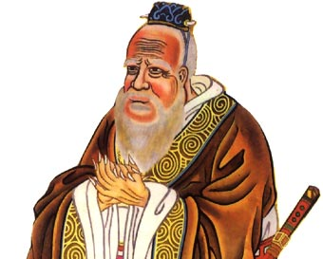
Una mujer pregunta a un Monje Budista: Maestro, no entiendo por qué si un hombre hace el amor con varias mujeres, tiene fama de campeón. Pero si una mujer hace el amor con varios hombres, inmediatamente tiene fama de prostituta. ¿No es injusto eso?
PPS PAC - JAZ

Slide 3
El Maestro le responde: Haz un esfuerzo y piensa ... una llave que abre varias cerraduras, es una llave "maestra", digna de aprecio. Pero si una cerradura puede ser abierta con varias llaves diferentes ... no sirve para nada.
PPS PAC - JAZ

Slide 4
PPS PAC - JAZ
FILOSOFO CHINO : PI CHU LONG

Slide 5

Francisco del Olmo-Jazmín
PPS PAC - JAZ

Slide 6



Accede a la sección que desees desde aquí:
Propia Creación
De la Red
Dedicatorias | Eróticos | Fechas Especiales
Graciosos | Historia y Arte | Lugares
Naturaleza y Ciencias | Política | Reflexión
Salud | Románticos | Religiosos
Dedicatorias | Eróticos | Fechas Especiales
Graciosos | Historia y Arte | Lugares
Naturaleza y Ciencias | Política | Reflexión
Salud | Románticos | Religiosos
Si deseas recibir pps periódicamente en tu correo electrónico subscríbete aquí:

